Slide 1
Innovazione con l’IA
Analisi predittiva

Slide 2

Cos’è l’Intelligenza Artificiale
L’Intelligenza Artificiale (IA) è un campo dell’informatica che mira a creare sistemi in grado di simulare comportamenti intelligenti.
Il concetto è volutamente vago, ma possiamo identificare come comportamenti intelligenti:
l’apprendimento
il processo decisionale
Ragionamento
Il fine è quello di per supportare umani e aziende.

Slide 3
Ruolo dell’IA nel processo decisionale
Supporto decisionale: L’IA analizza dati complessi e fornisce insights per decisioni più rapide e accurate.
Automatizzazione: Riduce l’intervento umano in compiti ripetitivi o ad alto rischio.
Predittività: Utilizza algoritmi per prevedere scenari futuri (es. tendenze di mercato, rischi).
Personalizzazione: Adatta soluzioni in base a esigenze specifiche (es. raccomandazioni per clienti).
Ottimizzazione: Migliora processi aziendali (es. gestione delle scorte, logistica).

Slide 4
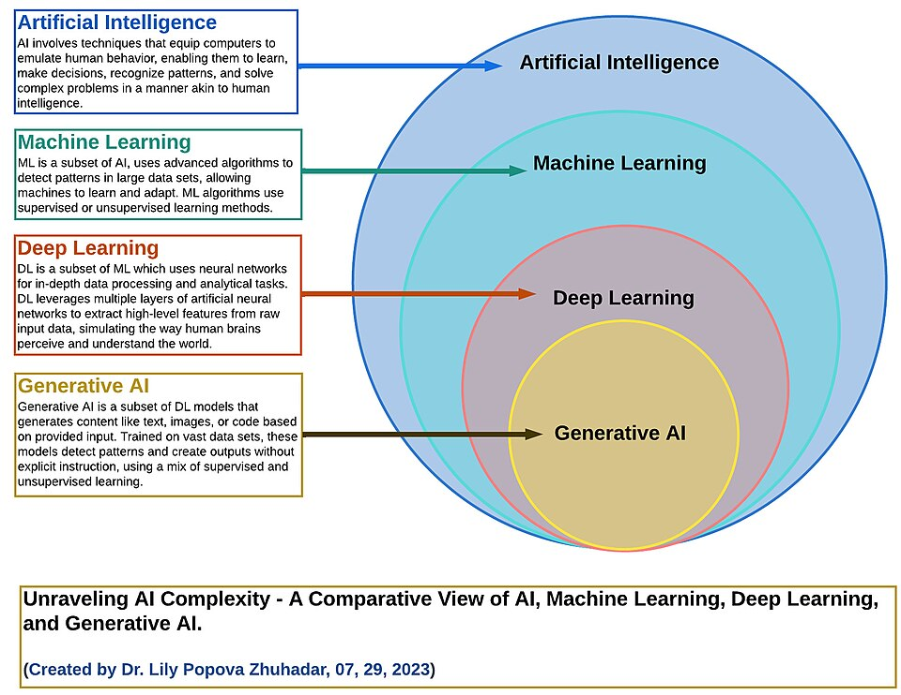

Slide 5
Un po’ di storia…
1943: McCulloch e Pitts propongono il primo modello matematico di neurone artificiale.
1956: John McCarthy conia il termine "Intelligenza Artificiale" durante la conferenza del Dartmouth College.
1958: Frank Rosenblatt costruisce il "Percettrone", il primo modello di rete neurale artificiale con capacità di apprendimento.
1976: Vengono sviluppati i primi "sistemi esperti", come MYCIN per la diagnosi di infezioni.
1986: Viene costruito uno dei primi sistemi a auto a guida autonoma a Monaco.
1990: DragonDictate viene lanciato come il primo sistema di riconoscimento vocale commercialmente valido al prezzo di 9.000 dollari.

Slide 6
La storia recente
2020 - Il COVID e l’invenzione dell’autoattenzione:
2020: L’autoattenzione (self-attention) nei modelli di trasformazione (es. Transformer) permette di elaborare sequenze di dati (es. testo, immagini) in modo parallelo ed efficiente.
Pandemia da COVID-19: L’IA viene usata per tracciare contagi, ottimizzare catene di approvvigionamento e accelerare la ricerca farmaceutica.
2023 e l’hype di ChatGPT:
Novembre 2022: ChatGPT (OpenAI) diventa virale per la sua capacità di generare testo simile a quello umano.
2023: Boom di applicazioni basate su LLM (Large Language Models), che democratizzano l’accesso all’IA generativa in settori come marketing, sanità e istruzione.

Slide 7
L’Importanza del Machine Learning
Il Machine Learning (ML) è una sottodisciplina dell’IA che permette ai sistemi di apprendere dai dati senza essere esplicitamente programmati, migliorando le proprie prestazioni nel tempo.
Adattabilità: Si adatta a nuovi dati e scenari senza bisogno di aggiornamenti manuali.
Scalabilità: Può analizzare grandi volumi di dati (big data) in modo efficiente.
Automazione intelligente: Riduce l’errore umano e velocizza processi complessi (es. diagnosi mediche, rilevamento frodi).
Innovazione: Abilita nuove applicazioni come veicoli autonomi, assistenti vocali e sistemi di raccomandazione.
Competitività aziendale: Le aziende che lo adottano ottengono un vantaggio strategico (es. ottimizzazione dei costi, personalizzazione dell’offerta).

Slide 8

Come funziona il cervello umano?
i 4 modi fondamentali in cui anche noi umani elaboriamo le informazioni per prendere decisioni:
Classificazione: Saper distinguere le cose (es. «Questo componente è tra quelli a rischio oppure no?»).
Regressione: Saper fare previsioni quantitative (es. «Quanto tempo ci metterò ad arrivare a destinazione se vado a questa velocità?»).
Clustering: Saper raggruppare dati (es. «Metto insieme dei giocatori di calcio in base alle loro caratteristiche»).
Riduzione della dimensionalità: Trovare le caratteristiche importanti (es. «Per fare il preventivo per una ristrutturazione, certe cose sono più importanti di altre»).

Slide 9
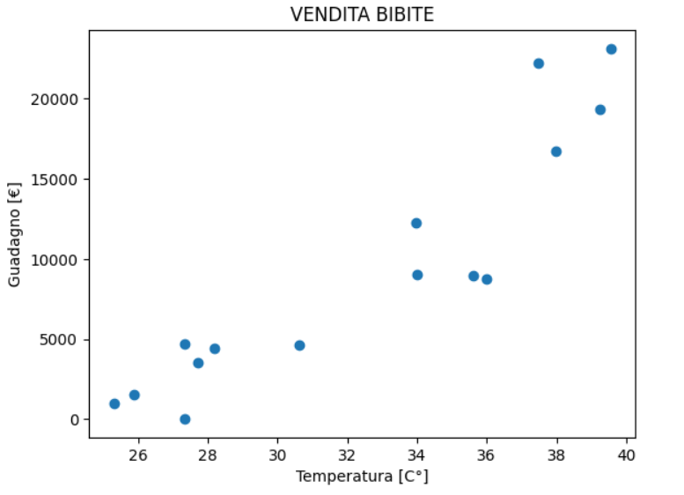
Regressione
Temperatura | Vendite
25.3 | 998.0
25.9 | 1562.0
27.3 | 4711.0
27.3 | 30.0
27.7 | 3553.0
28.2 | 4402.0
30.6 | 4651.0
34.0 | 12266.0
34.0 | 9019.0
35.6 | 8975.0
36.0 | 8718.0
37.5 | 22180.0
38.0 | 16705.0
39.3 | 19350.0
39.5 | 23112.0
Cosa vuol dire regressione?
È un metodo statistico per prevedere un valore numerico (variabile dipendente) basandosi su una o più variabili indipendenti.
Serve a trovare una relazione tra i dati, rappresentata spesso con una linea di tendenza o una funzione matematica.
x e y costituiscono il dataset più semplice possibile (una colonna di input/feature e una di output/target).
Nel nostro esempio: raccogliamo i dati di temperatura e i dati di vendita delle bibite. Che legame vedete???

Slide 10
Regressione lineare
Definizione: La regressione lineare è un metodo statistico utilizzato per modellare la relazione tra una variabile dipendente (Y) e una o più variabili indipendenti (X) attraverso una linea retta.
Formula: Y= mX + b
Y è la variabile dipendente
b è l'intercetta (costante)
m​ è la pendenza (coefficiente di regressione)
X è la variabile indipendente
Obiettivo: Predire valori di Y in base ai valori di X minimizzando la somma dei quadrati degli errori (SSR).

Slide 11
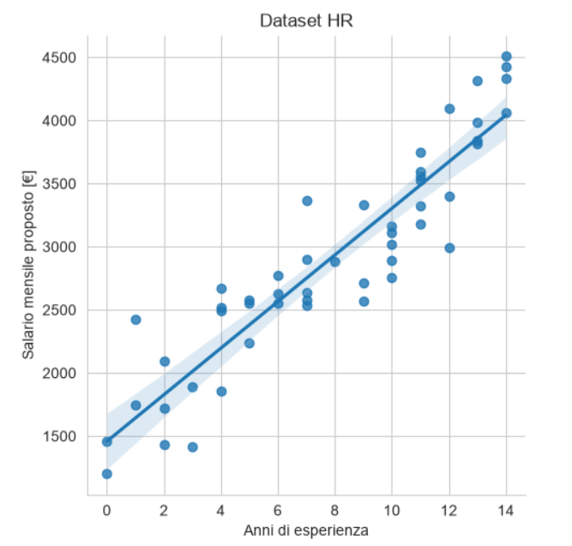
Esempio 1
La regressione lineare semplice

Slide 12
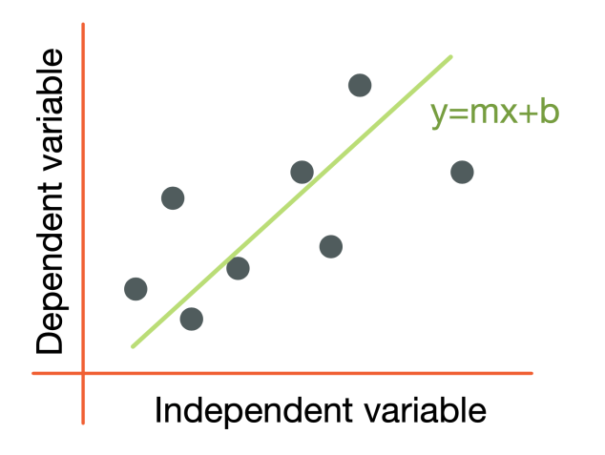
La regressione lineare è IA (più o meno)
Di fatto, anche in un algoritmo basico come la regressione lineare, abbiamo «addestrato» il computer con dei dati. Il nostro «apprendimento» è rappresentato dai 2 parametri (la m e la b)
Semplificando, diciamo che gli algoritmi più complicati non fanno altro che addestrare un numero più elevato di coefficienti: per ChatGPT, ad esempio, sono stati addestrati ben 175 miliardi di parametri nella versione GPT-3, permettendo al modello di comprendere e generare testo con un livello straordinario di complessità e coerenza.

Slide 13
Diversi tipi di apprendimenti
Apprendimento supervisionato: È un tipo di apprendimento in cui il modello viene addestrato su dati etichettati, dove ogni esempio ha una risposta corretta fornita, permettendo al modello di imparare a mappare gli input agli output giusti.
Apprendimento non supervisionato: È un tipo di apprendimento in cui il modello viene addestrato su dati non etichettati, senza risposte corrette predefinite. L'obiettivo è che il modello identifichi pattern, strutture o relazioni nei dati da solo.
Età | Ore di Studio | Esito Esame (Target)
18 | 2 | Passato
21 | 5 | Passato
19 | 1 | Non passato
22 | 4 | Passato
20 | 3 | Non passato
Età | Ore di Studio | Esito Esame (Target)
18 | 2 | 20
21 | 5 | 28
19 | 1 | 16
22 | 4 | 30
20 | 3 | 14
Età | Ore di Studio
18 | 2
21 | 5
19 | 1
22 | 4

Slide 14
Classificazione: una banca vuole capire se un cliente potenziale approverà un prestito o no. Il modello di classificazione riceve dati come reddito, età e debiti, e restituisce una classe: “approvato” oppure “rifiutato”.
Regressione: un’azienda vuole prevedere il prezzo di vendita di una casa in base alla sua superficie, al numero di stanze e alla zona. Si usa un modello di regressione per stimare un valore numerico continuo, ad esempio 250.000 euro.
Clustering: un supermercato analizza le abitudini di acquisto dei clienti per raggrupparli in segmenti simili, come “famiglie numerose”, “studenti” e “clienti premium”. Il modello di clustering trova questi gruppi senza usare etichette predefinite.
Riduzione della dimensionalità: Il supermercato ha un database con centinaia di informazioni su ogni cliente (orario della spesa, quanti biscotti, quanti detersivi, ecc.). Per non impazzire con troppe variabili, usa un modello per condensare tutti questi dati in due soli fattori generali.
Machine Learning
Supervisionato
Classificazione
Regressione
Non supervisionato
Clustering
Riduzione della dimensionalità

Slide 15
Diversi tipi di apprendimenti
Apprendimento supervisionato: È un tipo di apprendimento in cui il modello viene addestrato su dati etichettati, dove ogni esempio ha una risposta corretta fornita, permettendo al modello di imparare a mappare gli input agli output giusti.
Apprendimento non supervisionato: È un tipo di apprendimento in cui il modello viene addestrato su dati non etichettati, senza risposte corrette predefinite. L'obiettivo è che il modello identifichi pattern, strutture o relazioni nei dati da solo.
Età | Ore di Studio | Esito Esame (Target)
18 | 2 | Passato
21 | 5 | Passato
19 | 1 | Non passato
22 | 4 | Passato
20 | 3 | Non passato
Età | Ore di Studio | Esito Esame (Target)
18 | 2 | 20
21 | 5 | 28
19 | 1 | 16
22 | 4 | 30
20 | 3 | 14
Età | Ore di Studio
18 | 2
21 | 5
19 | 1
22 | 4

Slide 16
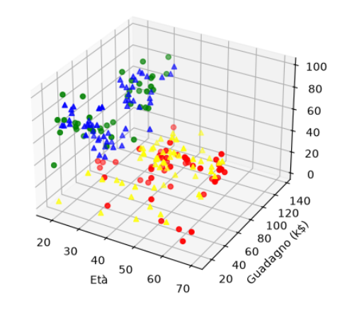
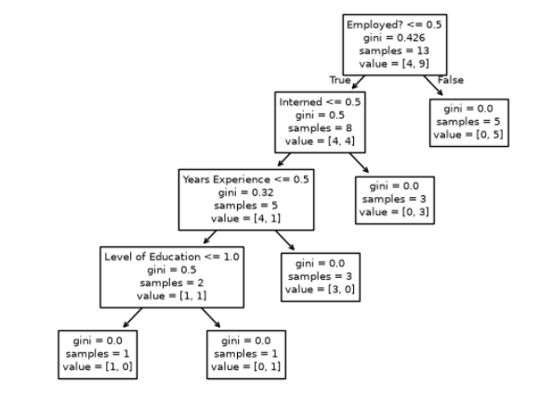
Esempio 2
Altri algoritmi di apprendimento supervisionato e non

Slide 17
Decisioni guidate dai dati
Le aziende prendono decisioni ogni giorno su:
Produzione
Manutenzione
Qualità
Magazzino
Pianificazione
L'Intelligenza Artificiale (IA) supporta queste decisioni trasformando i dati in informazioni utili.

Slide 18
Come l'IA impara dai dati
Il Machine Learning è una branca dell'IA che consente ai sistemi di apprendere dai dati senza essere programmati con regole fisse.
Dati -> Machine Learning -> Modello predittivo -> Decisioni migliori
Esempi:
Previsione della domanda
Manutenzione predittiva
Controllo qualità
Riduzione degli scarti

Slide 19
Dal dato al miglioramento continuo
Dati raccolti | Machine Learning | Decisione
Sensori macchine | Prevede guasti | Pianifica la manutenzione
Produzione | Individua anomalie | Riduce gli scarti
Vendite | Prevede la domanda | Ottimizza le scorte
Tempi di lavorazione | Analizza colli di bottiglia | Migliora la pianificazione
Messaggio chiave:
L'IA trasforma i dati operativi in azioni concrete per migliorare efficienza e produttività.

Slide 20
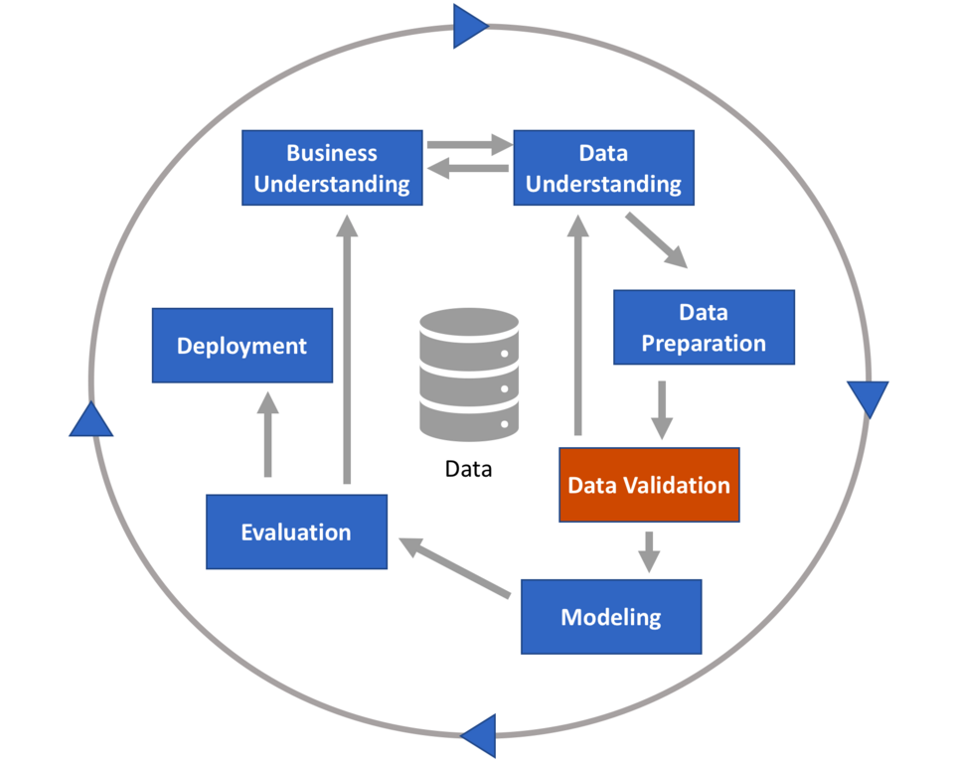
CRISP-DM
Il CRISP-DM (Cross-Industry Standard Process for Data Mining) è una metodologia strutturata, sviluppata per guidare i progetti di Data Mining e oggi ampiamente adottata anche nei progetti di Machine Learning e Intelligenza Artificiale. Il suo punto di forza è quello di mettere al centro gli obiettivi di business, evitando che lo sviluppo di modelli predittivi sia fine a sé stesso. A differenza di un processo lineare, il CRISP-DM è un modello iterativo: i risultati ottenuti possono richiedere di tornare alle fasi precedenti per migliorare dati, modelli o obiettivi, favorendo così un ciclo di apprendimento e miglioramento continuo.

Slide 21
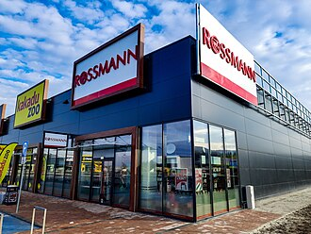
Ottimizzazione delle scorte di magazzino
Problema di business
Un magazzino vuole ridurre il capitale immobilizzato in scorte senza aumentare gli stock-out
Prodotto più venduto (SKU singolo), fornitore con lead time fisso di 3 giorni
Oggi si usa un metodo «a occhio» (ordine della media su 7 giorni) → troppo generico e inefficiente
Obiettivo ML
Prevedere la domanda giornaliera per calcolare un punto di riordino dinamico e intelligente
Perché CRISP-DM
Perché un progetto ML non è solo modellazione: serve comprendere il business, i dati e l’impatto reale

Slide 22
Dataset utilizzato: Rossmann Store
Disponibile qui: https://www.kaggle.com/c/rossmann-store-sales
I dati sono stati filtrati prendendo in considerazione solo 1 negozio, solamente nei giorni di apertura.
Caratteristica | Dettaglio
Periodo | 2 gennaio 2013 – 31 luglio 2015
Record | 781 giorni
Variabili | data, vendite, promo

Slide 23
FASE 1: Business Understanding
Domanda chiave Quanto ordinare e quando?
KPI di successo
Errore di previsione (MAE)
Riduzione dei giorni di stock-out
Riduzione della scorta media
Vincoli
Lead time = 3 giorni
Regola di business
Punto di riordino = (previsione × lead time) + scorta di sicurezza
Scorta di sicurezza = z × std_errore × √(lead time)
z = 1.65 → livello di servizio ~95%

Slide 24
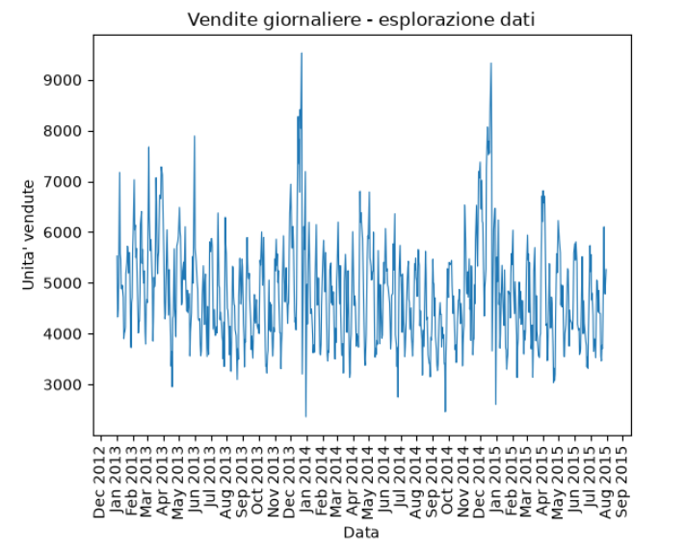
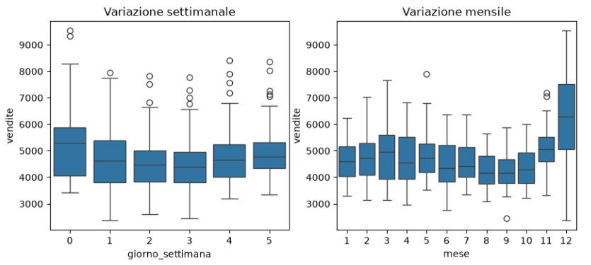
FASE 2: Data Understanding
Cosa vedo dall’analisi esploratoria dati? Quali considerazioni posso fare?

Slide 25
FASE 3: Data Preparation
Le considerazione fatte nell’EDA mi fanno pensare che la domanda e quindi di conseguenza le scorte dipendano dal giorno della settimana e dal mese.
In più, per catturare meglio le fluttuazioni, introduco anche i lag e la media mobile settimanale, anche perché molto semplici da calcolare e introdurre.
Feature | Descrizione
giorno_settimana | 0=Lunedì … 6=Domenica
mese | 1–12
promo | 0/1
lag_1 | vendite del giorno prima
lag_7 | vendite di 7 giorni fa
media_mobile_7 | media mobile degli ultimi 7 giorni

Slide 26
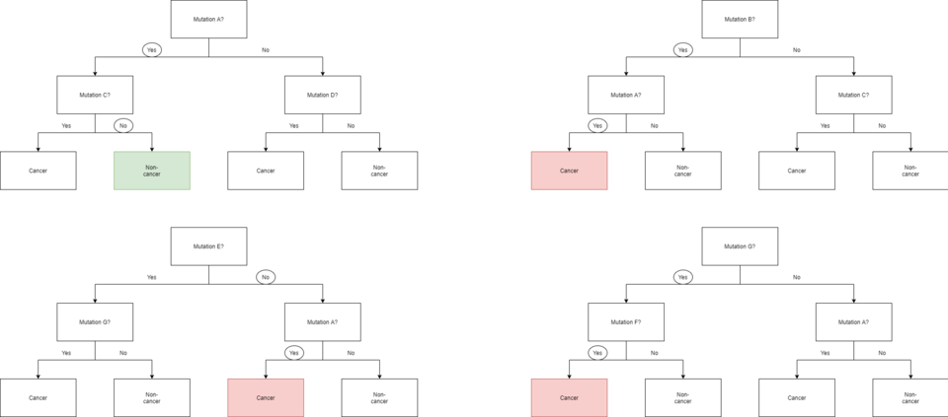
FASE 4: Modeling
Perché Random Forest
Robusto, non richiede scaling
Gestisce relazioni non lineari
Spiegabile (feature importance)

Slide 27
FASE 5: Evaluation
Cerco di rispondere alle seguenti domande:
Come varia il livello di servizio, inteso come giorni di stockout?
Quale modello funziona con una scorta di sicurezza più bassa?
Come varia il capitale immobilizzato, inteso come scorta media?
In caso di valutazioni contrastanti, quale dei due modelli mi fornisce il migliore trade-off tra i parametri illustrati?

Slide 28
FASE 6: Deployment (e prossimi passi)
Voglio passare dalle parole ai fatti e mettere in produzione il mio modello.
Ogni giorno, alla logistica, devono avere un report di questo tipo:
Vendite giorno precedente | 5.263
Previsione domanda | 5.069
Scorta di sicurezza | 1.060
Punto di riordino | 16.267
Scorta attuale | 8.000
Azione | ORDINARE 8.267 unità

Slide 29
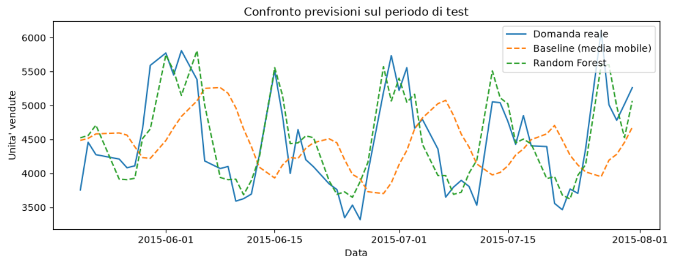
Esempio 3
Esempio di gestione del magazzino

Slide 30

… e i chatbot?!?
Perché non chiedere a Claude o ChatGPT di essere lui ad ottimizzare la gestione scorte del magazzino???? Ecco perché:
Un LLM predice il prossimo token di testo, non un valore numerico continuo calibrato. Se gli chiedi "quante unità venderemo domani?", può produrre un numero plausibile nel linguaggio, ma non ha un meccanismo statistico.
Mancano garanzie di calibrazione: un LLM inventa un valore ragionevole, non fa conti.
Costo: per un problema che va rieseguito ogni giorno su migliaia di SKU, un modello come RandomForest costa frazioni di millisecondo per previsione.
Riproducibilità: in un contesto regolamentato (finance, supply chain), serve poter spiegare e riprodurre esattamente perché è uscito quel numero. Gli LLM sono notoriamente «Black Box» e neanche chi li programma può spiegare «come» arrivino a certe rispote.

Slide 31
Grazie a tutti per l’attenzione!

